Slide 1
Elektronikus periodikák országos adatbázisa (EPA) az OSZK-ban
Uri-Kovács József
Országos Széchényi Könyvtár – E-könyvtári Szolgáltatások Osztálya
uri.kovacs.jozsef@oszk.hu
Szeged, 2017. április 20.

Slide 2
Tartalom
EPA rövid ismertetése
Gyarapítási gyakorlatok, tapasztalatok
Együttműködések
Szakfolyóiratok digitalizálása
Technológiai újítások

Slide 3
Elektronikus Periodika Adatbázis és archívum
Indulás: 2004
Cél: magyar online időszaki kiadványok nyilvántartásra, archiválása; hosszútávú megőrzés
Kettős funkció
TÁVOLI tételek – Nyilvántart Online – hol, mikor, milyen URL-en
ARCHIVÁLT tételek – Archivál Fájlok EPA szerverről közvetlenül elérhetők, tartalomjegyzék
OFFLINE tételek – viszonylag kevés
Megyei, városi, települési könyvtárak segítsége Bejelentés, crowdsourcing → Nem csak a saját digitalizált anyagokat!!!
Renkecz Anita: Elektronikus időszaki kiadványok nyilvántartása és archiválása: az EPA-szolgáltatás. In: TMT., 52. évf. 2. sz. (2005.) http://epa.oszk.hu/html/irattar/cikkek/tmt2005-2sz/tmt05-2sz-RA-EPAcikk.html

Slide 4
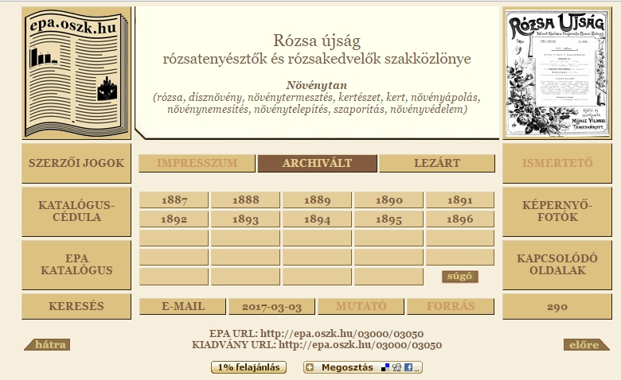
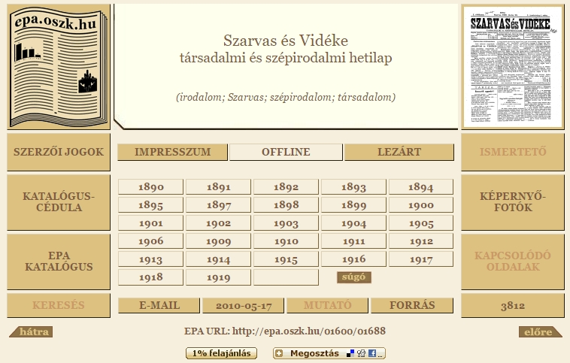

Slide 5
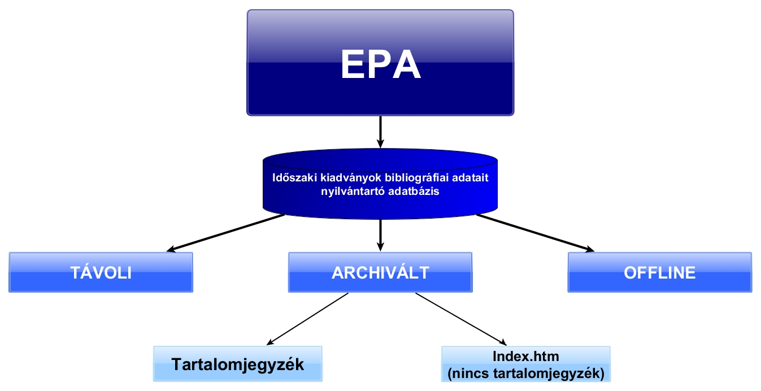
EPA felépítése

Slide 6
Elektronikus Periodika Adatbázis és archívum – Főbb Szolgáltatások
Kiadvány-szintű kereső
Teljes szövegű kereső
Cikk-szintű kereső – MATARKA
Mindegyik esetben egyszerű – összetett ker.
Bibliográfiai adatok katalóguscédulán
ISBD formátum
Címkés formátum
XML formátum
EHM - http://ehm.ek.szte.hu/ehm?p=0
Egy ideje az EPA-s tartalom nem frissül

Slide 7
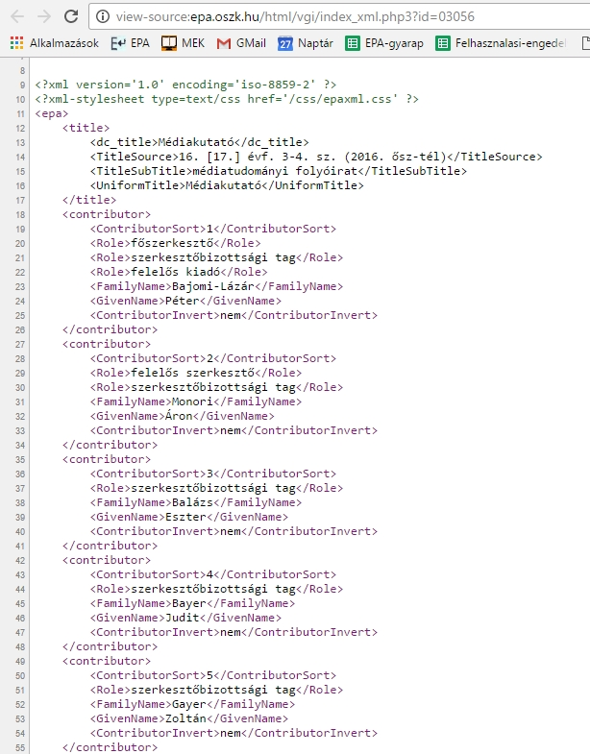
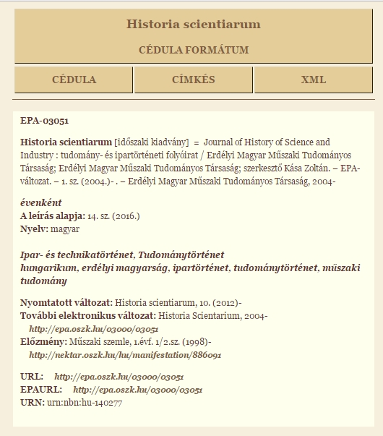
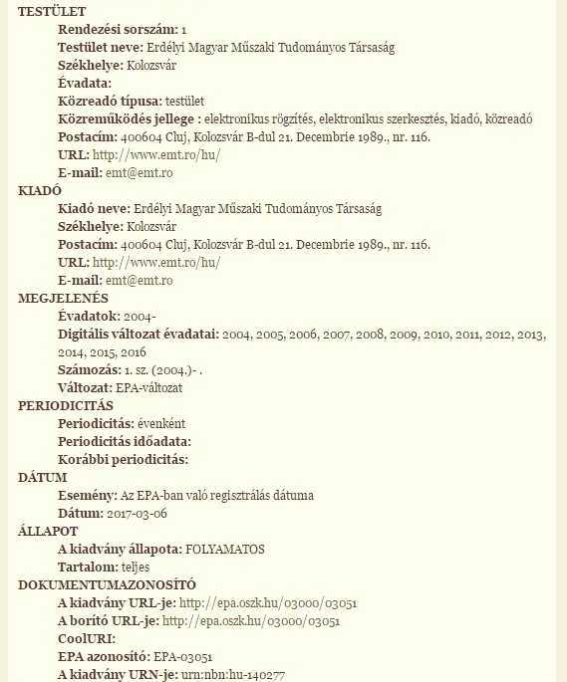

Slide 8
Elektronikus Periodika Adatbázis és archívum – További Szolgáltatások
Cikkekre szeletelt lapszámok – bizonyos esetben
Tartalomjegyzék XML-ben
OCR-ezett, kereshető tartalom
RSS feed → Kiadvány- és füzetszint
Feltöltő űrlap (15 MB határ)
Statisztika
OAI szerverek – harvest / aratás
Tükörszerverek
http://epa.niif.hu
http://epa.uz.ua/
http://efolyoirat.uz.ua/
Akadálymentes felület - http://efolyoirat.oszk.hu/
MEK-EPA-DKA közös kereső http://mek.oszk.hu/kozoskereso/

Slide 10
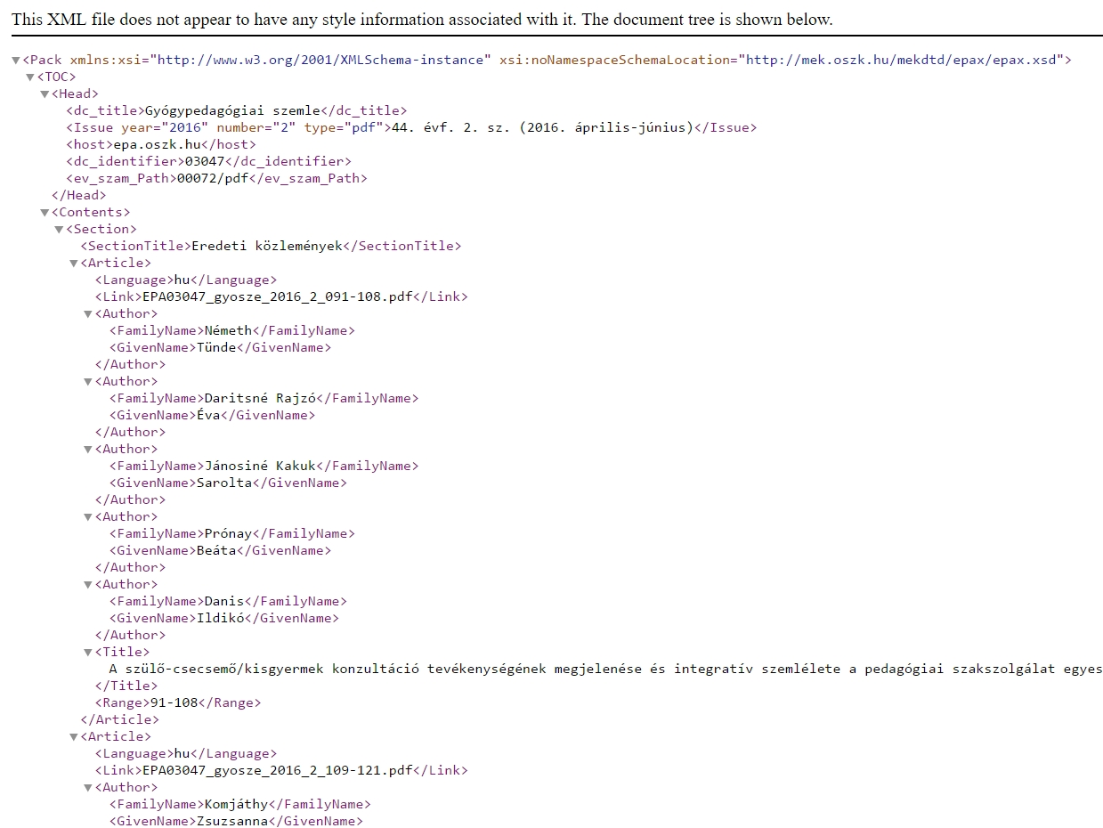

Slide 11
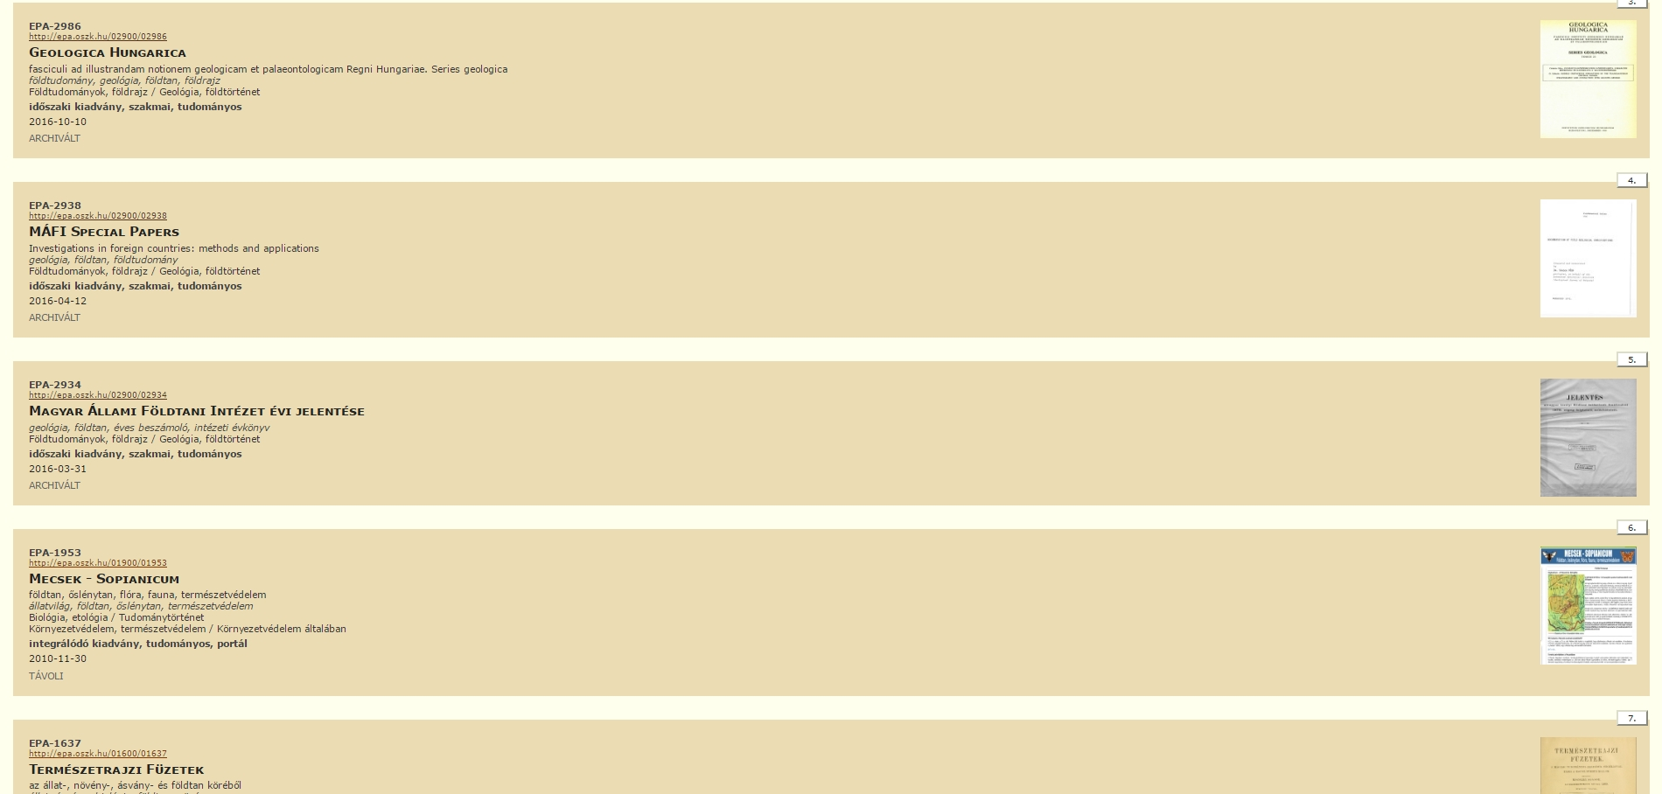
MEK – EPA – DKA közös kereső

Slide 12
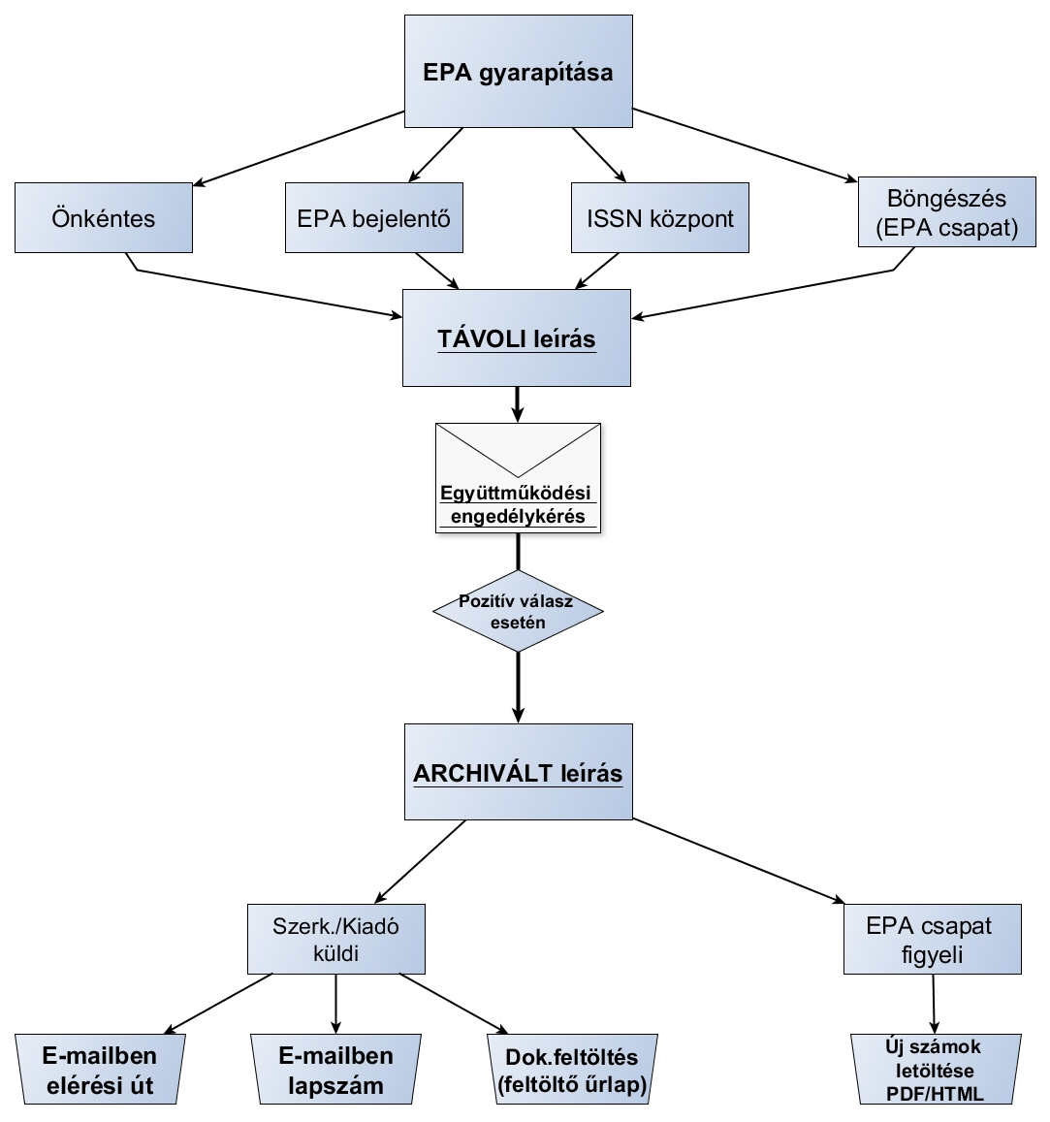

Slide 13
Együttműködések
MATARKA
Adatcsere – XML ; tartalomjegyzékek
EPAcikkID ; pl.: EPA-03048-00004-0010
Cikk-szintű kereső
NKA – 2016-tól a támogatást nyert lapok kötelező archiválása az EPA-ban

Slide 14
Együttműködések
SZTE Klebelsberg Könyvtár
Contenta adatok rögzítése EPA-ban (146 db TÁVOLI rekord)
Nagy Dóra önkéntes; Google indexelés
SZTE BTK Kulturális Örökség és Humán Információtudományi Tanszék
Dr. Simon Melinda ; nyomdászati évkönyvek, almanachok, szaklapok

Slide 15
Együttműködések, Gyarapodások, Digitalizálások
Kurrens megjelenő szakmai kiadványok
Politikatudományi Szemle
MNB kiadványok
Történelemtanítás
Fizikai Szemle
Közgazdasági Szemle
Magyar Kémikus Lapja
KIT, KemLib, TMT, 3K, Könyvtári Figyelő, Könyvtári Levelező/Lap, Könyvtári Mappa
Gyógypedagógiai Szemle

Slide 16
Együttműködések, Gyarapodások, Digitalizálások
Megszűnt id. kiad. → online arch. Csak az EPA-ban
Holmi
Ághegy
Andragógia és művelődéselmélet
Business Online
iNteRNeTTo heti hirlevel

Slide 17
Együttműködések, Gyarapodások, Digitalizálások
Határon túli kapcsolatok
Valamelyik elektronikus formátumban csak az EPA-ban érhető el!
ReMeK-e Hírlevél (Románia)
Sarasotai Magyar Hírmondó (USA)
Magyar Élet (Ausztrália)
Csíkszereda, Sepsiszentgyörgy, Székelyudvarhely

Slide 18
Együttműködések, Gyarapodások, Digitalizálások
Magyarhoni Földtani Társulat
Földtani Kutatás, Őslénytani Viták, Általános Földtani Szemle, MÁFI Évi jelentések, Geologica Hungarica
Országos Erdészeti Egyesület
Erdészeti Lapok, Erdészettörténeti Közlemények

Slide 19
Együttműködések, Gyarapodások, Digitalizálások
Győr-Moson-Sopron Megyei Büntetés-végrehajtási Intézet ; Büntetés Végrehajtás Országos Parancsnoksága
Módszertani Füzetek, Börtönügyi Szemle
Dr. Kovács Pál Megyei Könyvtár és Közösségi Tér
Heti Híradó
Könyvtári Intézet – OSZK Digit. Oszt.: Könyvtári Figyelő
1. etap: 1956-1989. évf. (2016-ban)
2. etap: 1990-2008. évf. (várhatóan 2017-ben)

Slide 20
Technológiai Fejlesztések
MobilEPA – 2013
http://m.epa.oszk.hu/
Vitéz Bt., ISZT, MEK Egyesület
COinS metaadat formátum beépítése a TOC-ba; Zotero kompatiblitás (2015. 11.)
EPAcikkID; Lsd. MATARKA (2015. 11.)
MATARKA cikk-szintű kereső (2016. 03.)
Elasticsearch keresőmotor (2017. 03.)

Slide 21
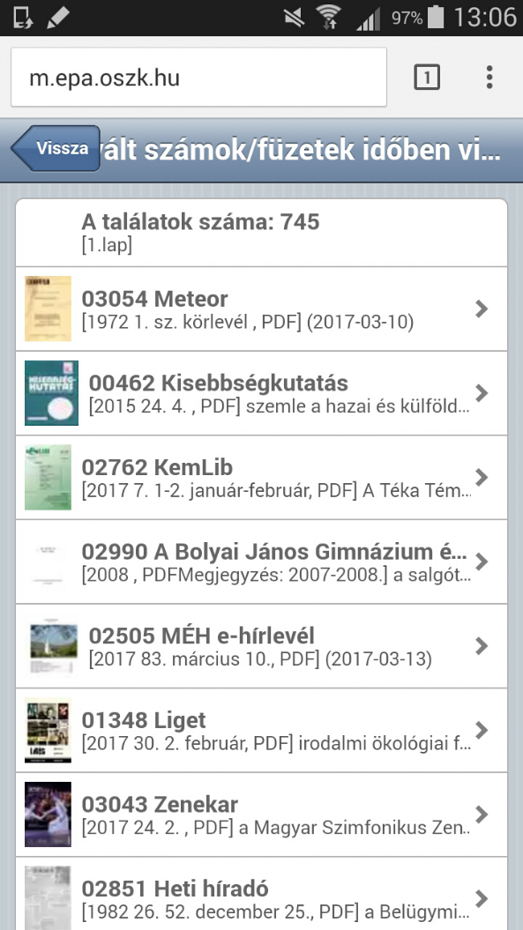
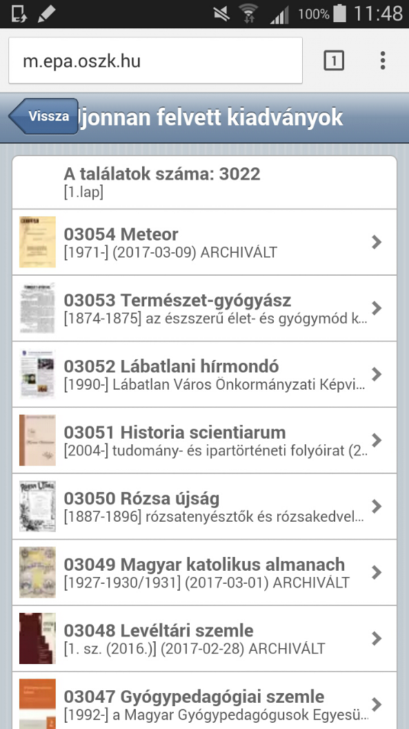
Technológiai Fejlesztések – MobilEPA

Slide 22
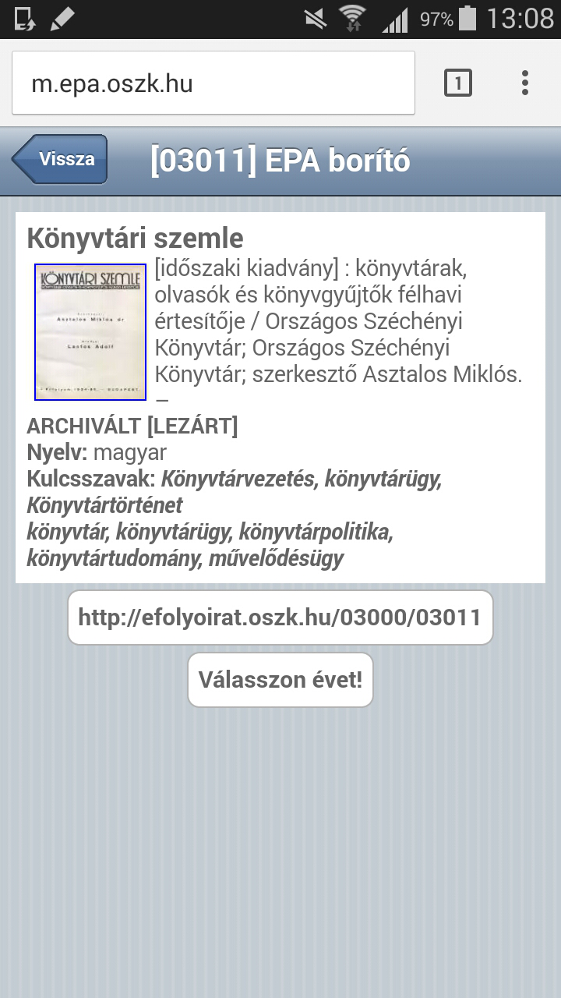
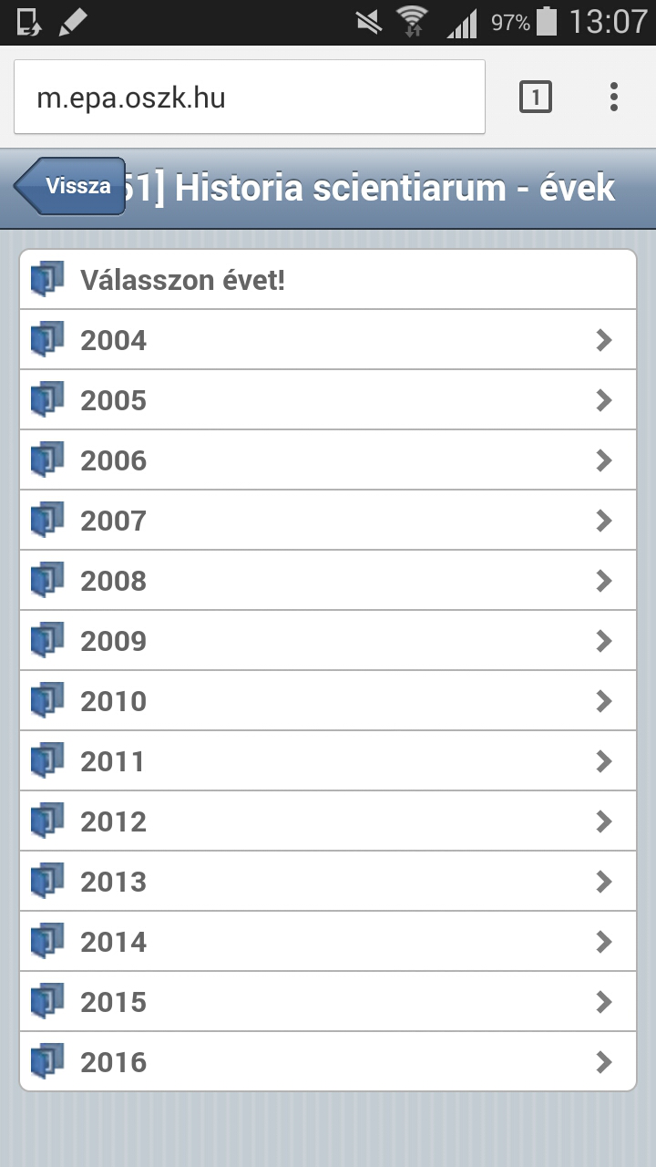
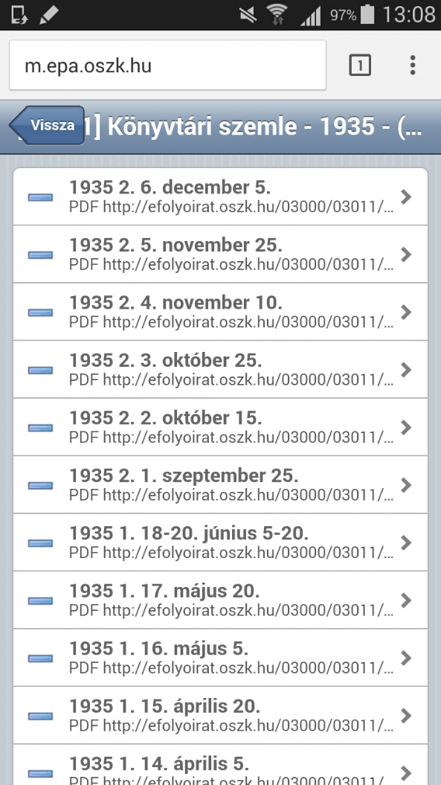
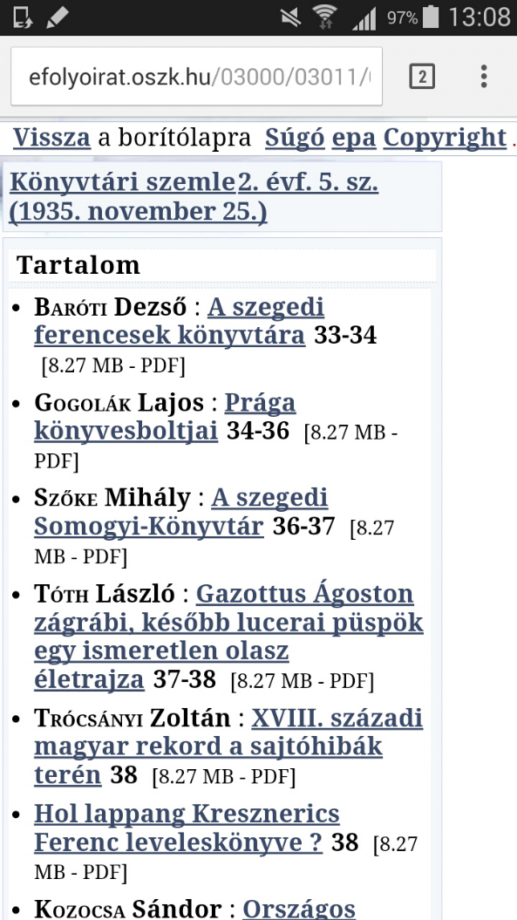
Technológiai Fejlesztések – Mobilepa

Slide 23
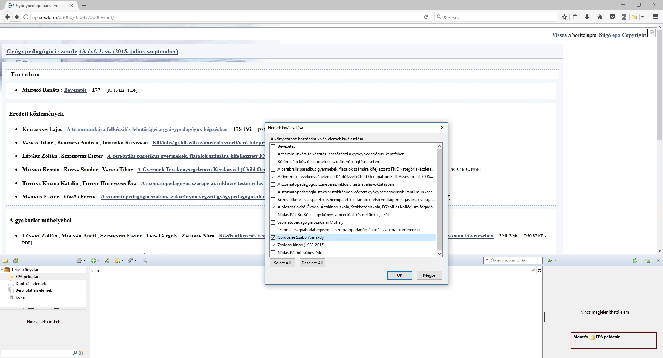
Technológiai Fejlesztések – Coins / Zotero

Slide 24
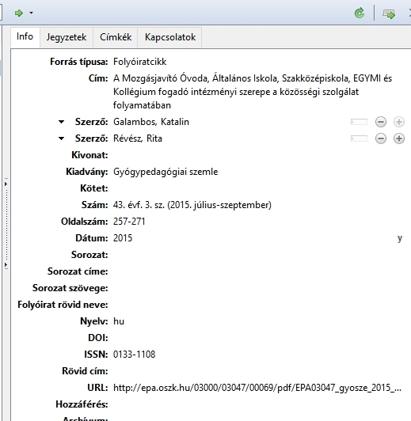

Slide 25
Technológiai Fejlesztések – EPAcikkID

Slide 26
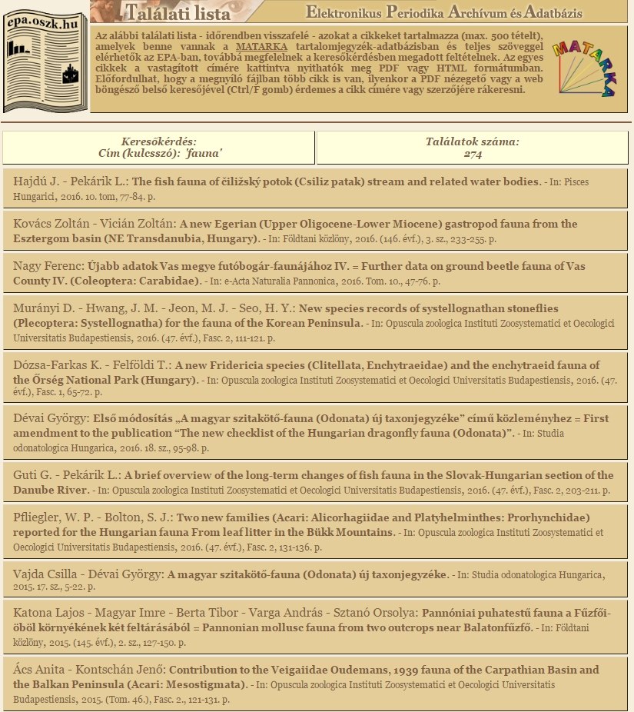
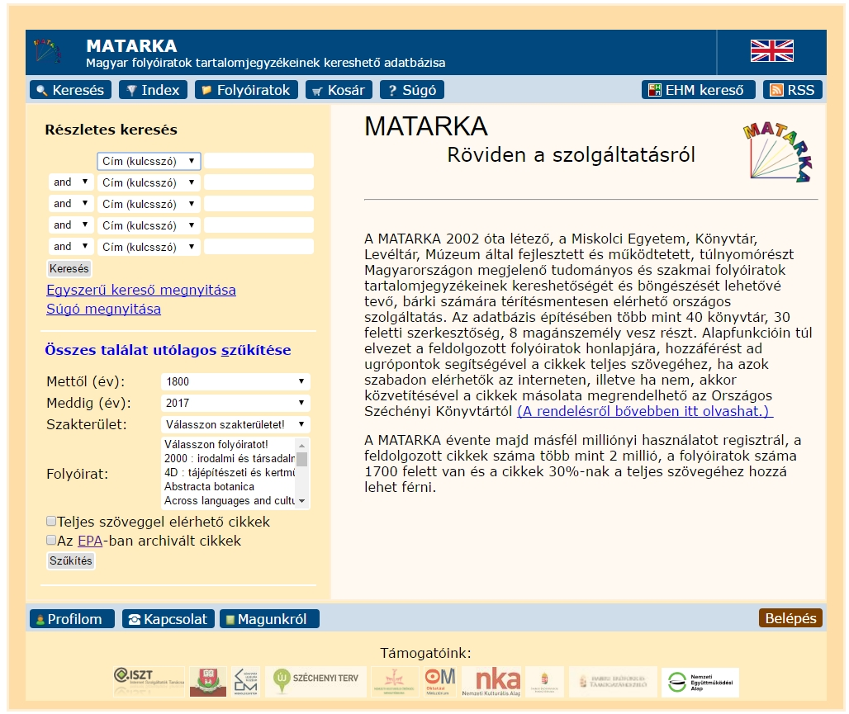
Technológiai fejlesztések – cikk szintű kereső

Slide 27
Hol tartunk most?
Összes kiadvány: 3043 db
TÁVOLI: 2153 db
ARCHIVÁLT: 775 db
OFFLINE: 115 db
Elérhető füzetek száma: 69 835 db
Elérhető tartalomjegyzékek száma: 27 493 db
Elérhető cikkek száma: 474 277 db
Lekérdezés dátuma: 2017. 04. 18.

Slide 28
Mit hoz a jövő?
OSZK Informatikai megújulása
Részletek – plenáris előadás:
Káldos János (OSZK): Az Országos Könyvtári Platform terve

Slide 29
Akik nélkül nem menne…
Seregély-Nagy Erzsébet
Kelemen Erzsébet
Ipacs Eszter (jelenleg GYES-en)

Slide 30
Köszönöm a figyelmet!

